Slide 1
Государственное бюджетное дошкольное образовательное учреждение детский сад №71 общеразвивающего вида с приоритетным осуществлением деятельности по физическому развитию детей Калининского р-на Санкт-Петербурга
Презентация для детей младшего дошкольного возраста.
Репка.
Русская народная сказка.

Slide 2
Задачи 1. Воспитывать умение слушать , сопереживать героям произведения. 2.Учить детей отвечать на вопросы по содержанию сказки, активизировать речь детей с помощью малых фольклорных форм. 3. Объяснять поступки персонажей и их последствия. 4. Повторять наиболее интересные отрывки, договаривая слова и несложные фразы. 5. Формировать интерес к книге . 6. Развивать внимание и память детей. 7. Воспитывать любовь к близким людям и к животным.

Slide 3
Уважаемые взрослые!
Эту сказку читали нам наши бабушки и дедушки, родители и воспитатели. Потом мы выросли и сами учились чтению по давно знакомым и любимым сказкам. И вот, у нас появились свои дети, пришла пора вновь вернуться к чтению детский сказок. Наверняка, одной из первых среди многих станет русская народная сказка «Репка». Пройдет совсем немного времени, и ваша дочь или сын будут читать эту сказку уже собственным детям, вспоминая как когда-то внимательно слушали вас.

Slide 5
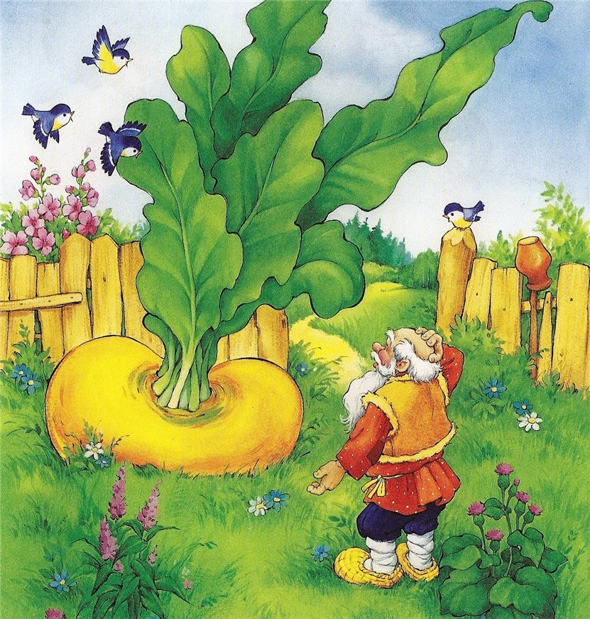
Посадил дед репку. Выросла репка большая- пребольшая!
Notes:
Посадил дед репку. Выросла репка большая- пребольшая!

Slide 6
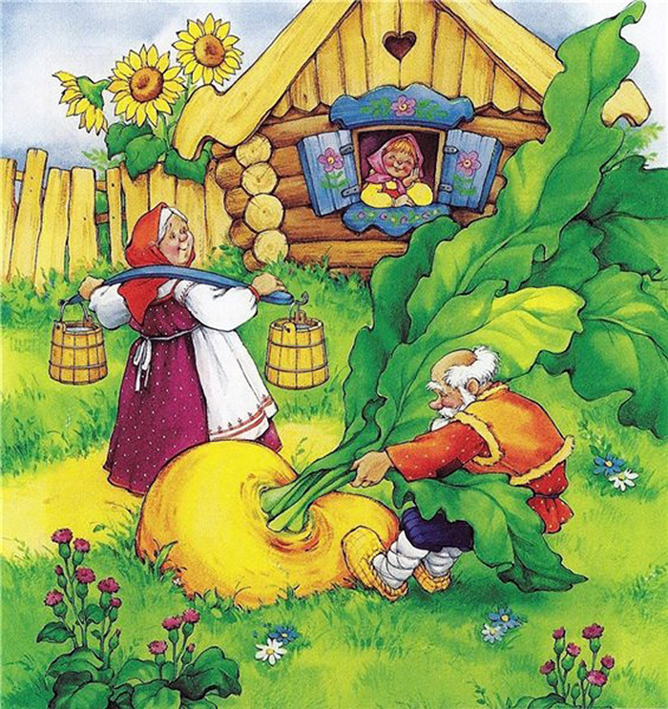
Стал дед тащить репку. Тянет - потянет, вытащить не может! Позвал дед …
Notes:
Стал дед тащить репку. Тянет - потянет, вытащить не может! Позвал дед …

Slide 7
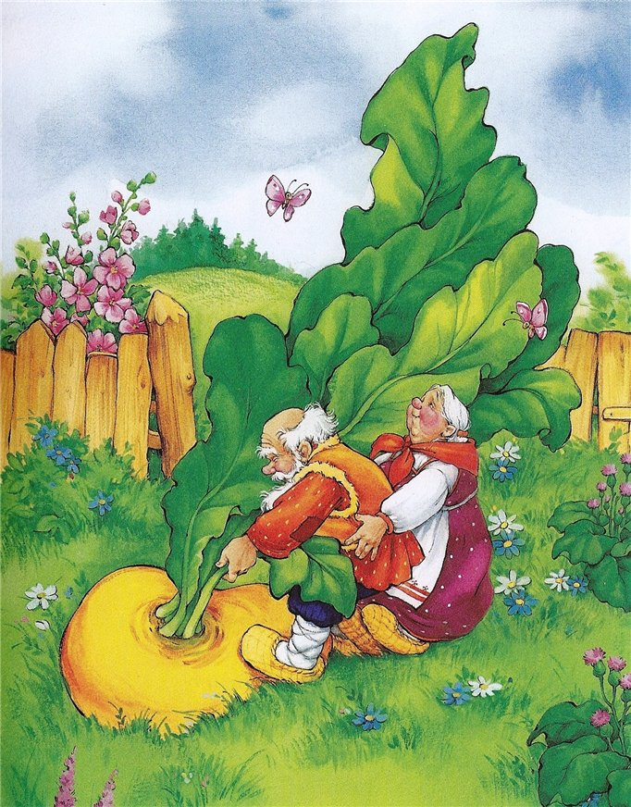
Бабку! Тянут – потянут – вытащить не могут! Тогда позвали они …
Notes:
Бабку! Тянут – потянут – вытащить не могут! Позвали они …

Slide 8
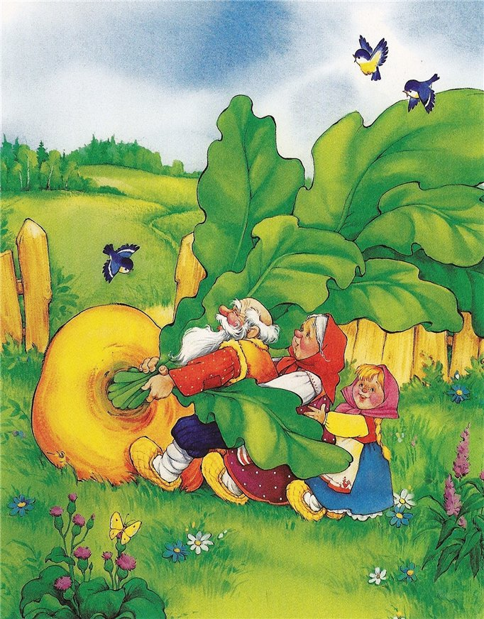
Внучку. Тянут – потянут – вытянуть не могут! Потом позвали …
Notes:
Внучку. Тянут – потянут – вытянуть не могут! Позвали они…

Slide 9
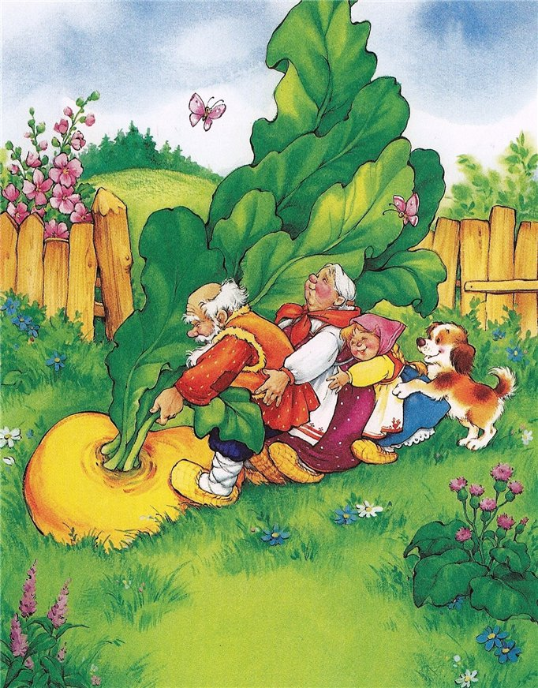
Жучку. Тянут –потянут – вытянуть не могут! Пришлось звать…
Notes:
Жучку. Тянут –потянут – вытянуть не могут! Пришлось звать…

Slide 10
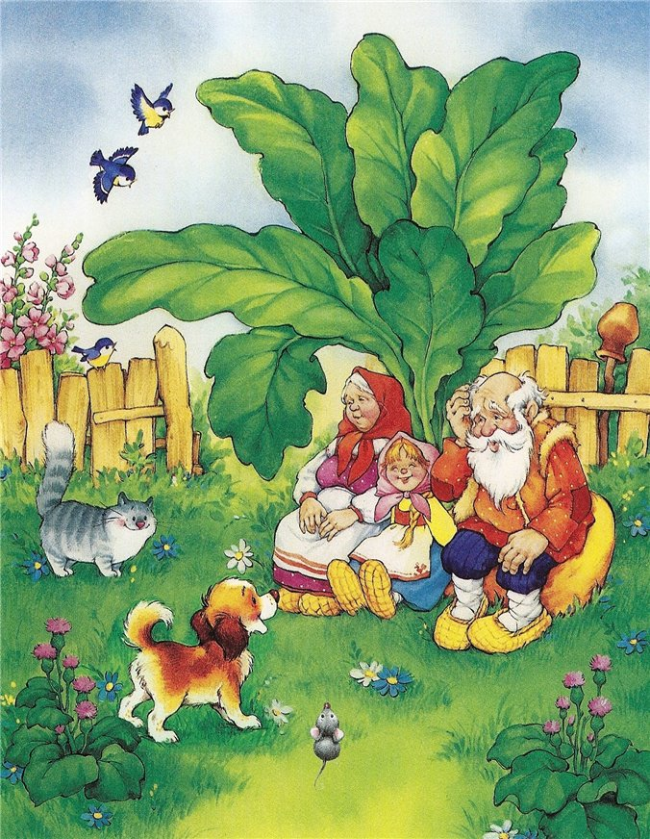
Кошку и мышку!
Notes:
Кошку и мышку!

Slide 11
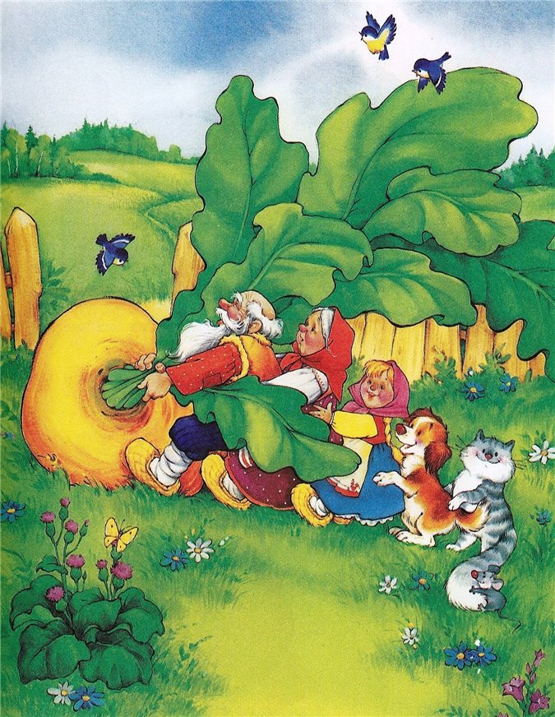
Тянут- потянут! И…
Notes:
Тянут- потянут! И…

Slide 12
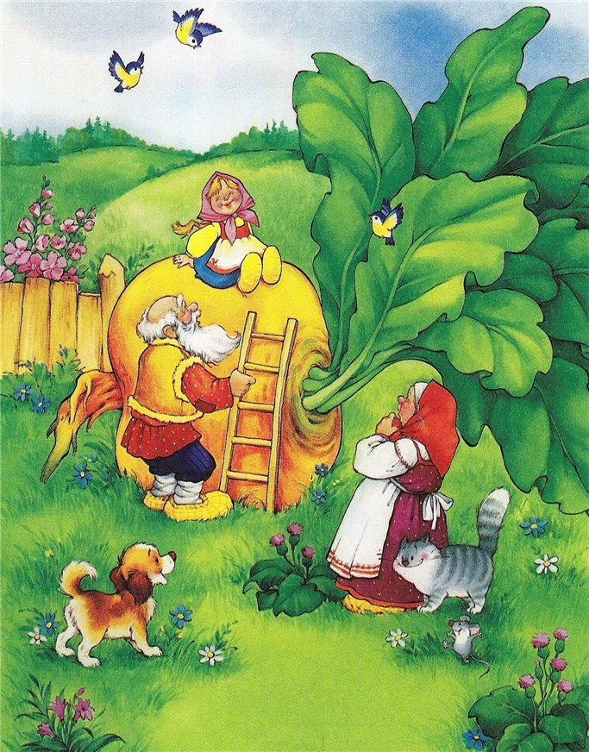
ВЫТЯНУЛИ РЕПКУ!!!
Notes:
ВЫТЯНУЛИ РЕПКУ!!!

Slide 13
Тут и сказке КОНЕЦ.

Slide 14
А теперь задайте детям вопросы по содержанию сказки: 1. Что посадил дед? 2. Какая выросла репка? 3. Что стал дед делать? 4. Кого позвал дед на помощь? Далее перечислим всех персонажей сказки и сделаем вывод: надо помогать друг другу, при помощи друзей можно справиться с любым делом…

